Slide 1
UNIDAD II
JQuery
Tema 1
Introducción
Ing. Hoyver Villasmil

Slide 2


DEFINICIÓN
Jquery es una rápida, ligera y muy completa librería de JavaScript. Ella permite realizar cambios en un documento recorriendo y manipulando datos, manejando eventos, animaciones y aplicar el método AJAX más fácilmente. Con una combinación de versatilidad y extensibilidad Jquery ha cambiado la forma de escribir en JavaScript. (jquery.com, 2014).
jQuery es una ligera «escribe menos, haz mas» librería de JavaScript. Su propósito, es hacer mucho mas fácil usar JavaScript en un sitio web. Evitando así, generar una gran cantidad de líneas de código para lograr algún objetivo. Igualmente, simplifica muchas características complicadas de JavaScript como por ejemplo el método AJAX y llamados al DOM. (W3School, 2014).
jQuery es una biblioteca, o un conjunto de complementos útiles (adds-ons), para el lenguaje de programación JavaScript. (Codecademy.com,2014).
Ing. Hoyver Villasmil

Slide 3

¿POR QUÉ USARLO?
Toma cierto tiempo llegar a sentirse cómodo con JavaScript, y es más fácil manipular los elementos del DOM directamente con jQuery de lo que es con JavaScript. Vamos a comenzar mostrándote jQuery, para ayudarte a crear sitios web geniales mucho más rápido.
jQuery brinda una interfaz sencilla para el código JavaScript subyacente. Es más fácil para la mayoría de usuarios aprender primero a manejar jQuery, y después sí aventurarse en los detalles de JavaScript.
Query es mucho mejor en cuanto a resultados inmediatos y visuales que el JavaScript normal.
Ing. Hoyver Villasmil

Slide 4
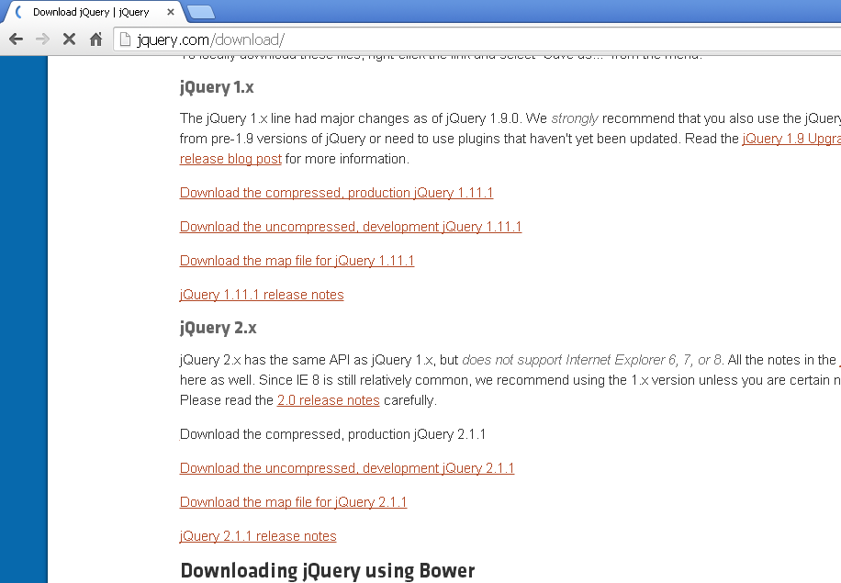
INSTALACIÓN
La forma de "Instalar" la Liberia jQuery, comienza por la descarga del script en la página oficial www.jquery.com como se muestra en la imagen.
Una vez finalizada la descarga, se realizan las operaciones necesarias y se ubica dentro de la carpeta deseada el archivo para luego ser importado al documento web donde es requerido.
<head> <script src="jquery-1.11.1.min.js"></script> </head>
Ing. Hoyver Villasmil

Slide 5

SINTAXIS
Con jQuery, seleccionas un objetivo HTML para ejecutar acciones en él.
Una acción para ser ejecutada por el elemento seleccionado
Objeto HTML para ser animado
Signo para definir el acceso a jQuery
$(selector).action()
$(selector) es una función (un tipo de acción) que convierte lo que esté en medio de los paréntesis en un objeto de jQuery; es decir, algo con lo que jQuery pueda trabajar.
Ing. Hoyver Villasmil

Slide 6
LA FUNCIÓN READY
FORMA COMPLETA
Esto es para prevenir que cualquier codigo jQuery se ejecute antes de la carga completa del documento.
Siempre es una buena practica esperar que el documento se cargue para trabajar en él. De igual forma te permite tener los Scripts antes del cuerpo del documento HTML.
Se puede lograr, por ejemplo: ocultar un elemento antes de que se visualice la página o tratar de conseguir el tamaño de una imagen antes del desarrollo total del documento.
$(document).ready(function(){ // Código de jQuery aquí });
ATAJO DE CÓDIGO
$(function(){ // Código de jQuery aquí });
Ing. Hoyver Villasmil

Slide 7
SELECTORES
Los selectores son una de las partes mas importantes de la librería jQuery. Ellos permiten, seleccionar el elemento HTML que se desea manipular, es decir, se usa para «encontrar» elementos HTML por medio de su etiqueta, nombre, tipos, atributos, valore de atributos y mucho mas. Cabe destacar, que está basado en los selectores utilizados en CSS, además, tiene una forma propia de personalizar un selector.
Todos los selectores están compuestos por el signo de dólar $ y seguido por dos paréntesis () que encierran el objeto a manipular.
$(selector).action()
Ing. Hoyver Villasmil

Slide 8
TIPO DE SELECTORES
SELECTOR | DESCRIPCIÓN | EJEMPLO
Elemento o Etiqueta | Selecciona los elementos basados en la etiqueta HTML que se le indique. Se pueden seleccionar todos los <p> con el selector del ejemplo. | $("p")
Clase | Selecciona los elementos basados en la clase que se le indique. Se pueden seleccionar todos los elementos cuyo valor del atributo class sea el indicado como en el ejemplo. | $(".clase")
ID | Selecciona los elementos basados en el ID que se le indique. Se pueden seleccionar todos los elementos cuyo valor del atributo id sea el indicado como en el ejemplo. | $("#ident")
Ing. Hoyver Villasmil

Slide 9
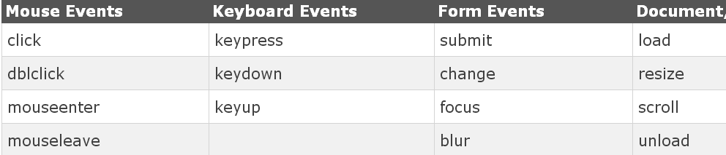
EVENTOS DE JQUERY
jQuery está hecho para responder a eventos en una página HTML. Todas las diferentes acciones que realizan los visitantes y estos hacen que la misma reaccione, se llama evento. Un evento, representa un preciso momento para hacer que algo ocurra.
Por ejemplo:
Mover el mouse sobre un elemento.
Seleccionar un radio-buttom
Presionar sobre un elemento cualquiera.
Eventos Según su Procedencia en JQuery
Fuente: w3school.com (2014).
Ing. Hoyver Villasmil

Slide 10
EFECTOS CON JQUERY
- Mostrar/Desaparecer
Con los siguientes dos métodos puedes aparecer y desaparecer elementos HTML, pueden recibir las palabras «fast» para rápido – «slow» para lento o la cantidad de milisegundos en que se va a realizar la acción.
$("#show").click(function(){ $("p").show(parametro1); });
$("#hide").click(function(){ $("p").hide(parametro1); });
Con el método toggle, se puede mostrar lo oculto y viceversa. De igual forma, recibe el mismo parámetro que los dos anteriores.
$("button").click(function(){ $("p").toggle(); });
Ing. Hoyver Villasmil

Slide 11
EFECTOS CON JQUERY
- Atenuar
Con los siguientes métodos puedes atenuar o desvanecer elementos HTML, tanto para mostrarlos como para ocultarlos.
$("button").click(function(){ $("#div1").fadeIn(); $("#div2").fadeIn("slow"); $("#div3").fadeIn(3000); });
$("button").click(function(){ $("#div1").fadeOut(); $("#div2").fadeOut("slow"); $("#div3").fadeOut(3000); });
$("button").click(function(){ $("#div1").fadeToggle(); $("#div2").fadeToggle("slow"); $("#div3").fadeToggle(3000); });
$("button").click(function(){ $("#div1").fadeTo("slow",0.15); $("#div2").fadeTo("slow",0.4); $("#div3").fadeTo("slow",0.7); });
Ing. Hoyver Villasmil

Slide 12
EFECTOS CON JQUERY
- Deslizar
Con los siguientes métodos puedes deslizar elementos HTML, tanto para mostrarlos como para ocultarlos.
$(selector).slideDown(speed);
$(selector).slideUp(speed);
$("#flip").click(function(){ $("#panel").slideDown(); });
$("#flip").click(function(){ $("#panel").slideUp(); });
$(selector).slideToggle(speed);
$("#flip").click(function(){ $("#panel").slideToggle (); });
Ing. Hoyver Villasmil

Slide 13
EFECTOS CON JQUERY
- Deslizar
Con los siguientes métodos puedes deslizar elementos HTML, tanto para mostrarlos como para ocultarlos.
$(selector).slideDown(speed);
$(selector).slideUp(speed);
$("#flip").click(function(){ $("#panel").slideDown(); });
$("#flip").click(function(){ $("#panel").slideUp(); });
$(selector).slideToggle(speed);
$("#flip").click(function(){ $("#panel").slideToggle (); });
Ing. Hoyver Villasmil

Slide 14
EFECTOS CON JQUERY
- Animar
A través del método anímate(), se pueden crear animaciones personalizadas. Los parámetros recibidos reciben instrucciones de CSS, de igual forma el parámetro de velocidad es opcional e indica la duracion del efecto creado.
$(selector).animate({params},speed);
$("button").click(function(){ var div=$("div"); div.animate({left:'100px'},"slow"); div.animate({fontSize:'3em'},"slow"); });
NOTA: Los valores relativos del elemento seleccionado, se deben colocar de la siguiente manera ---> left: +=150;
Ing. Hoyver Villasmil

Slide 15

ACTIVIDAD 5
Parte A:
Crear una tabla con dos columnas, una para un botones y otra para etiqueta HTML. Debe tener cuatro filas, en cada una colocar un botón y un elemento HTML como se muestra a continuación.
En cada fila aplicar un efecto (Ocultar, Desvanecer, Mostrar…) cuando se presione el botón. .
Botón | Elemento
 | Párrafo
 | Imagen
 | Div
 | ….
Parte B:
Investiga dos tipos de eventos diferentes a los estudiados en clase y desarrolla un script sencillo utilizando jQuery para mostrar su funcionamiento.
FECHA LIMITE DE ENTREGA: 12/11/2014
Correo: hvillasmil@urbe.edu.ve
5pts
Ing. Hoyver Villasmil
Ing. Hoyver Villasmil

